Slide 1
Значення природних і синтетичних органічних сполук. Захист довкілля від стійких органічних забруднювачів.

Slide 2
1. Які хімічні елементи входять до складу органічних сполук?
2. На які групи можна розділити органічні сполуки?
3. Які сполуки називають амінокислотами?
4. Які функціональні групи входять до складу амінокислот?
5. Як утворюється пептидний зв’язок?
6. Що таке білки?
7. Під дією яких чинників відбувається денатурація білка?
8. Які функції білків?

Slide 3
В автомобілях і літаках
У їжі та одязі
Природні та синтетичні органічні сполуки
Комп’ютерах та лікувальнихппрепаратах
У косметичних засобах і будівельних матеріалах
Засоби захисту рослин і мобільних телефонах

Slide 4
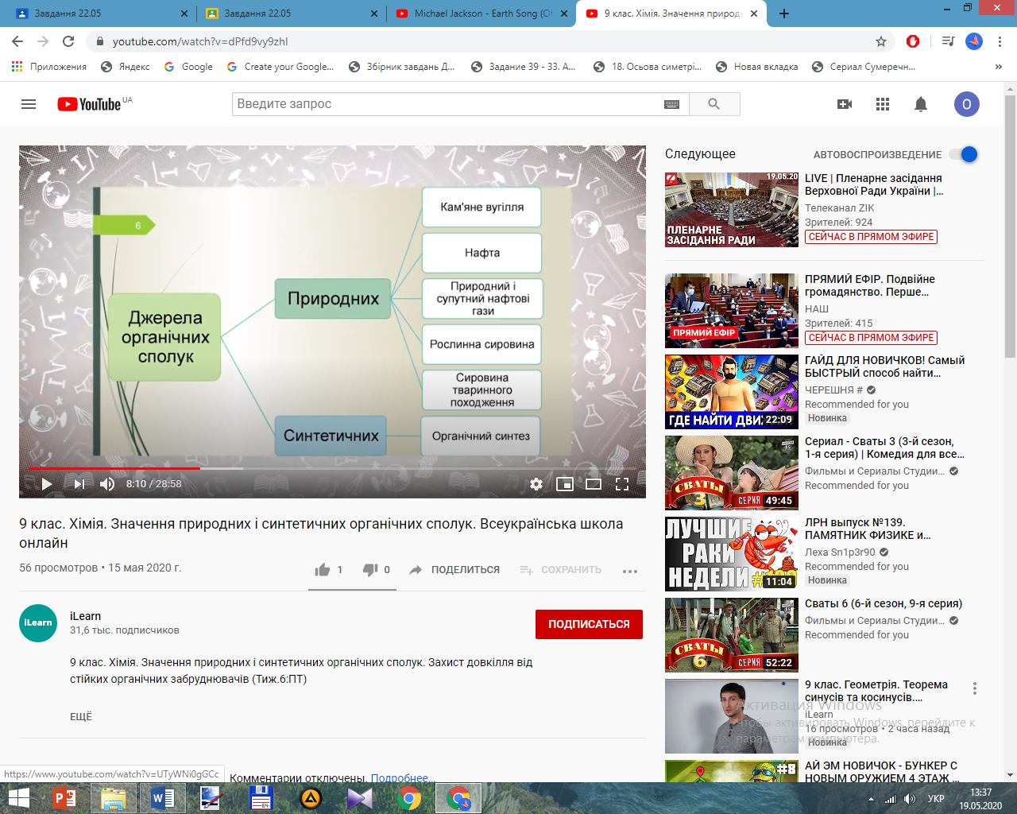

Slide 5
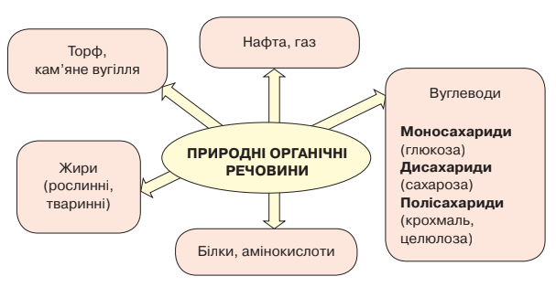
Класифікація природних органічних речовин

Slide 6
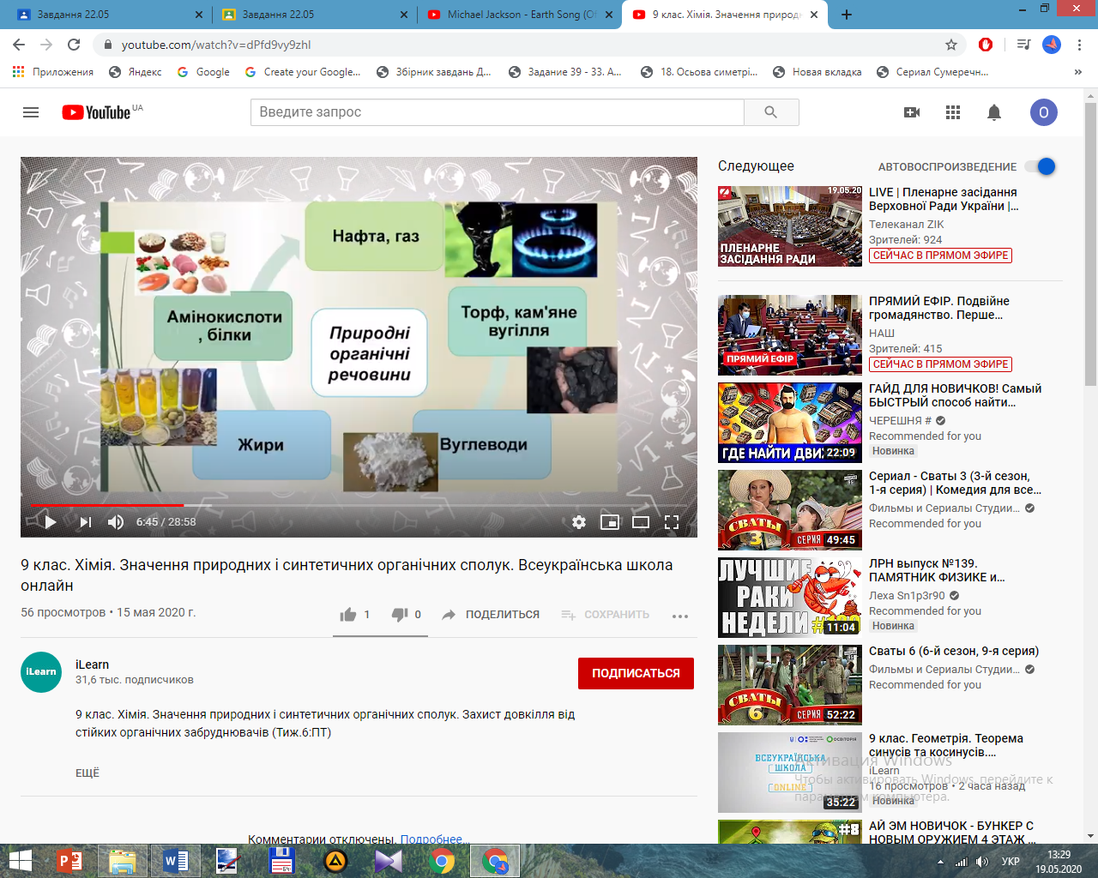
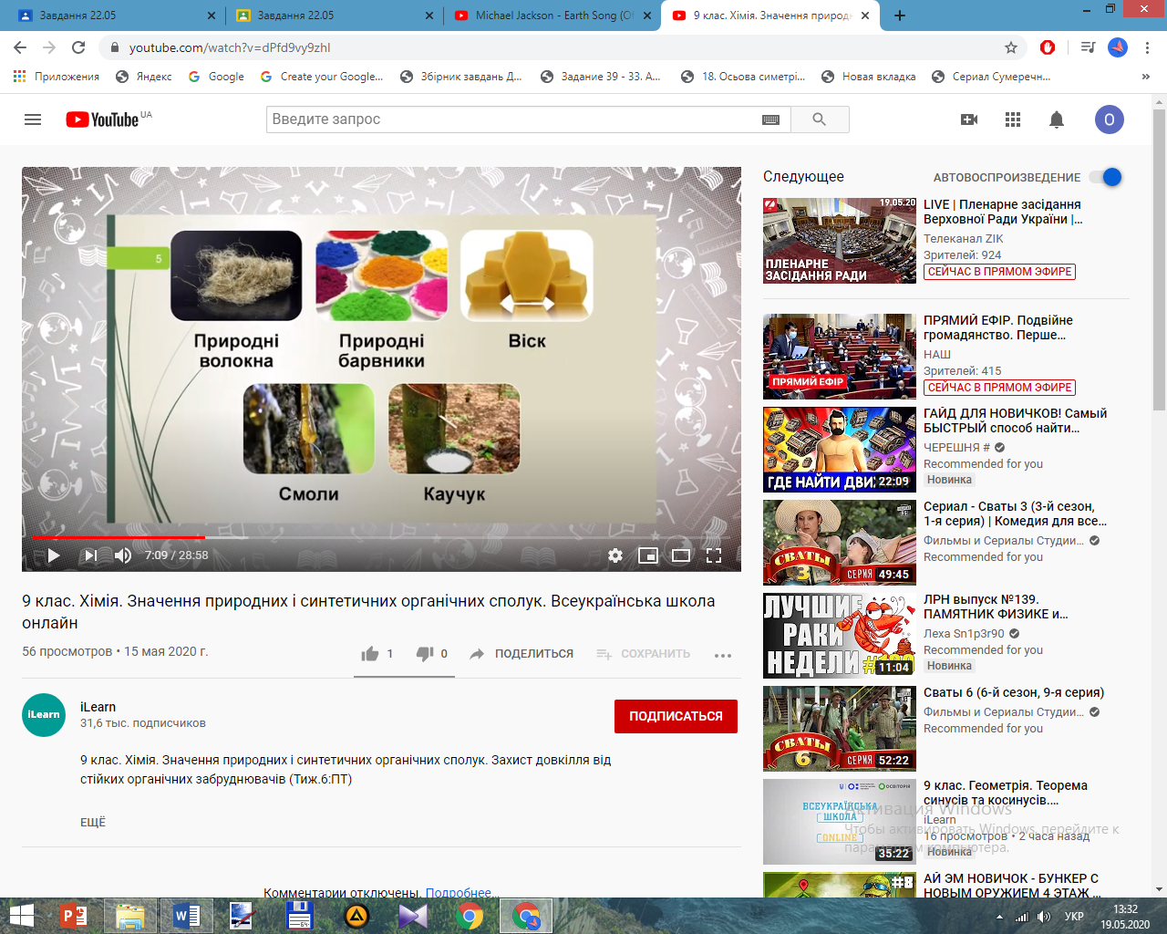

Slide 7
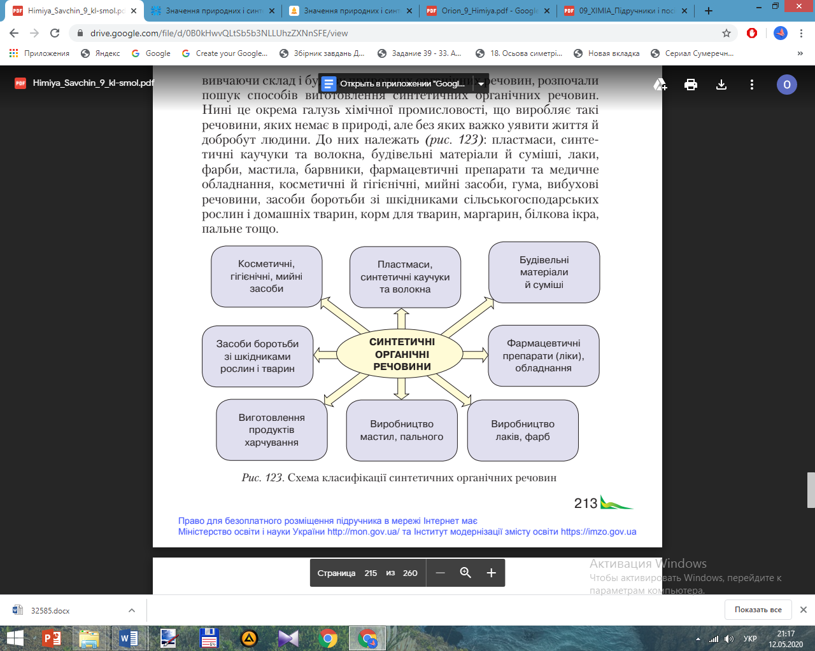

Slide 8
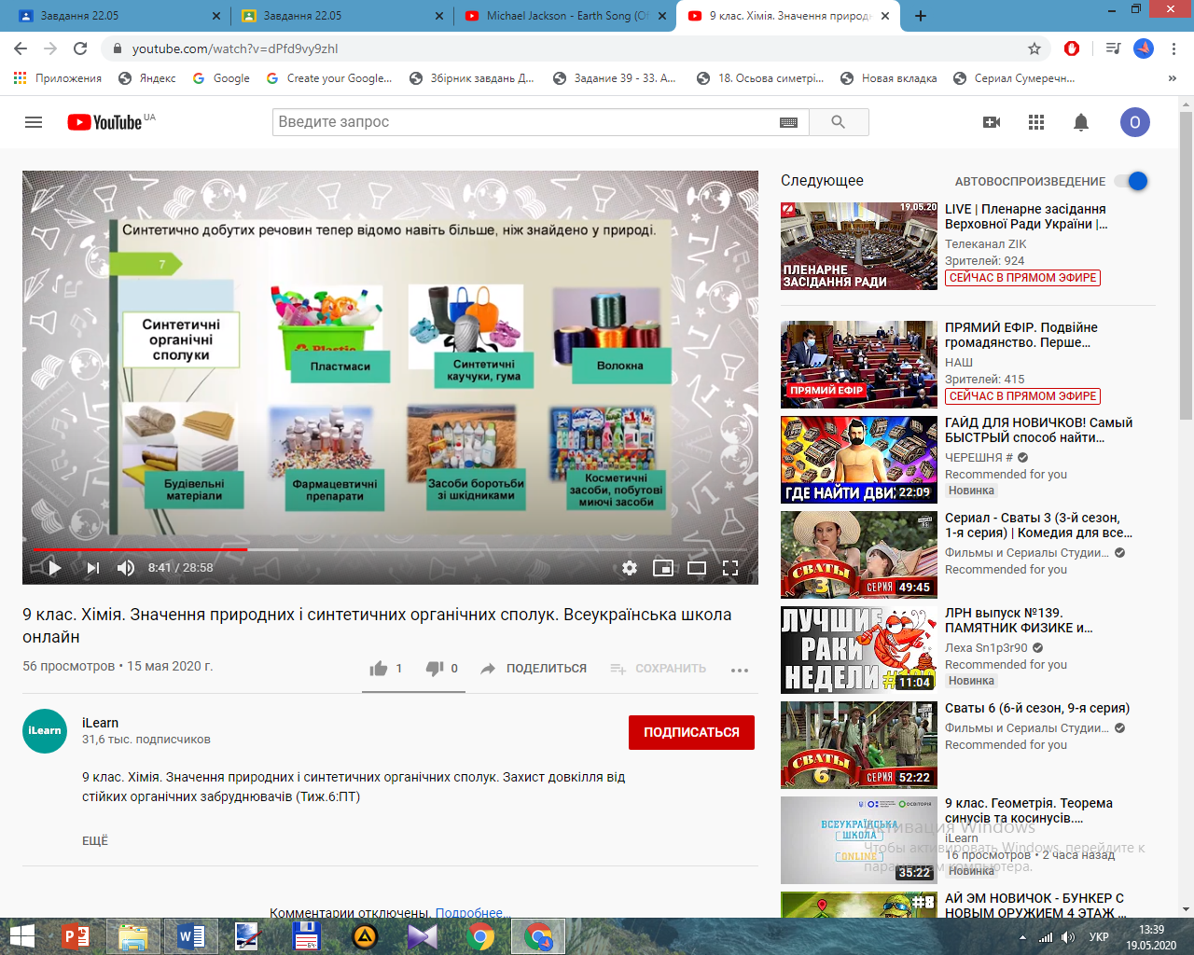

Slide 9
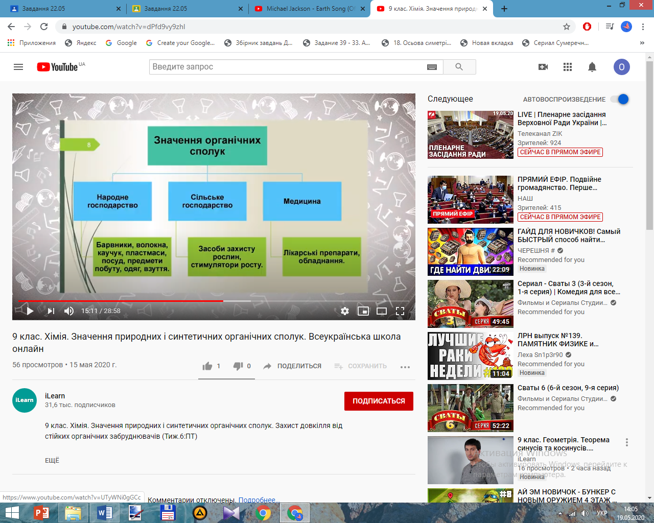

Slide 10
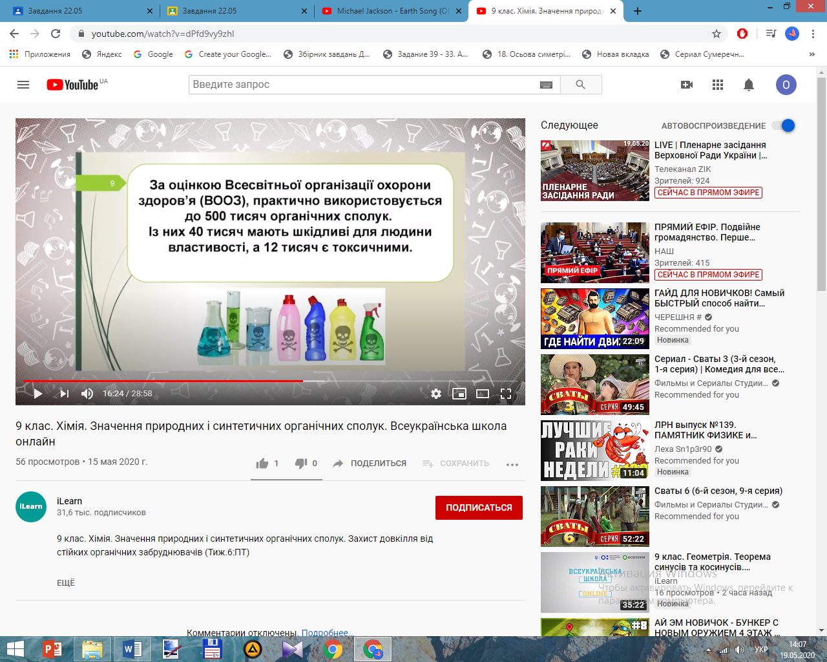

Slide 11
СОЗ «стійкі органічні забруднювачі» - це органічні речовини, які «мають токсичні властивості, виявляють стійкість до розкладання, характеризуються біоакумуляцією, осаджуються на великій відстані від джерела їхнього викиду, нагромаджуючись в екосистемах суші та водних екосистемах».

Slide 12
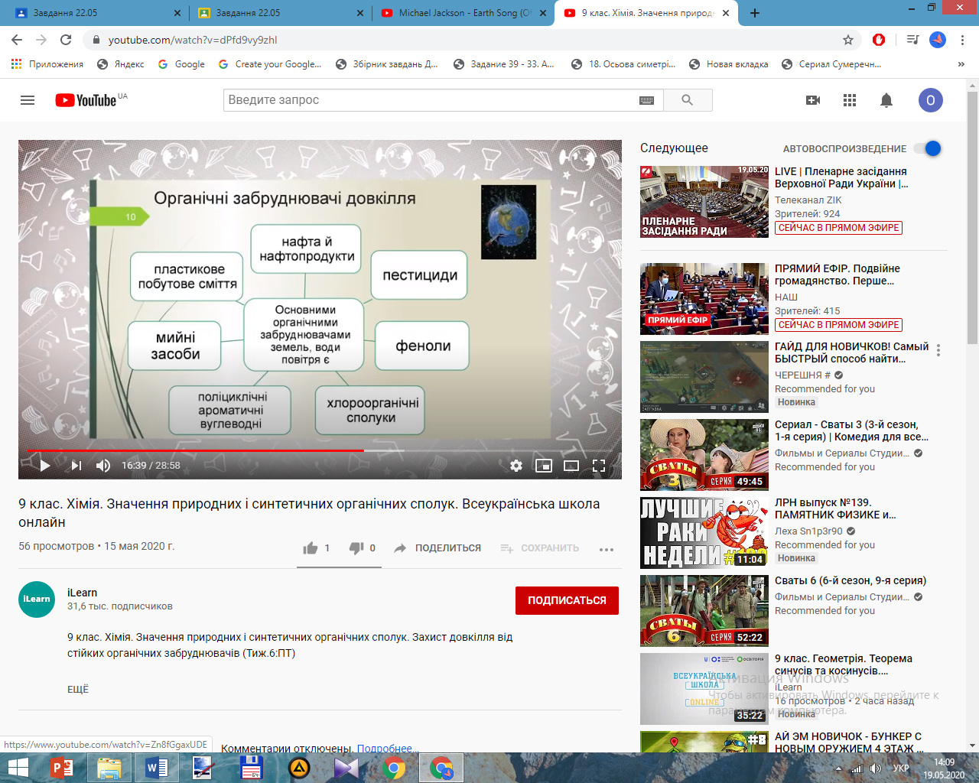

Slide 13
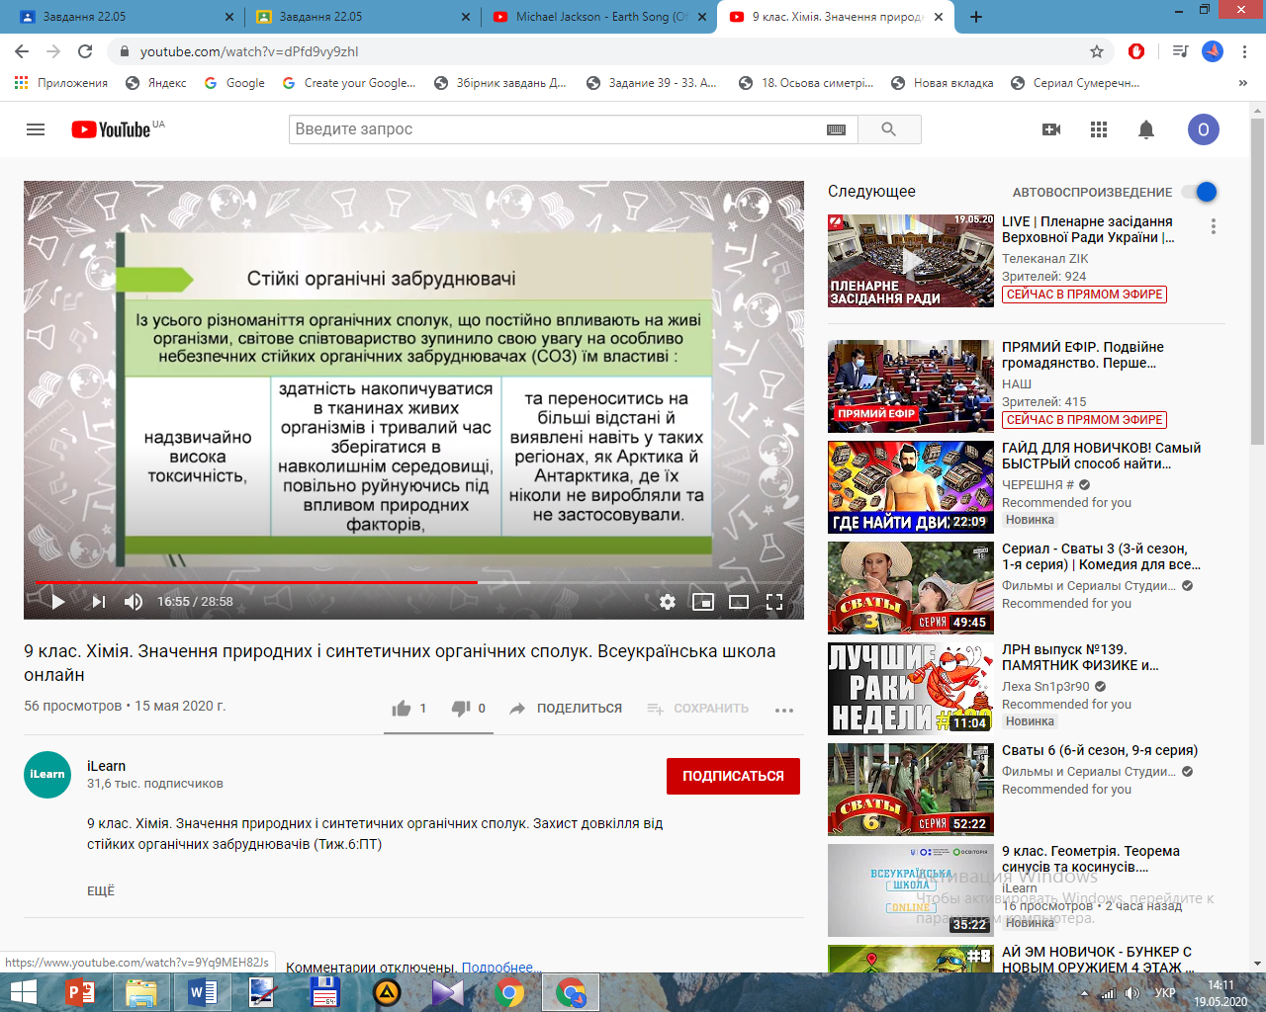

Slide 14
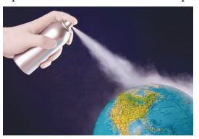
Потрапляючи в довкілля, вони порушують природні процеси колообігу речовин та енергії. Наприклад, сучасна промисловість широко використовує фреони, зокрема аерозольні розбризкувачі в балончиках з фарбою, лаком, парфумами. Вони можуть зберігатися в атмосфері до 80 років. Їхні молекули на сонці розпадаються, вивільняючи атомарний Хлор, один атом якого може розкласти 10 000 молекул озону

Slide 15
Які методи використовують, щоб зменшити вміст стійких органічних забруднювачів?
обмеження викидів хлоровмісних сполук промисловими підприємствами;
упровадження найкращих видів природоохоронної діяльності та регулювання ними;
раціональне господарювання у сфері профілактичних заходів.

Slide 16
Для очищення навколишнього середовища застосовують
МЕХАНІЧНІ
ХІМІЧНІ
БІОЛОГІЧНІ МЕТОДИ

Slide 17
Механічний метод
За допомогою механічних методів виокремлюють грубі домішки стійких забруднювачів, для цього використовують відстійники, сита, фільтри.

Slide 18
Хімічний метод
Після механічного проводять хімічне очищення. Його суть полягає в тому, що до забруднювачів додають речовини, які знешкоджують їх.

Slide 19
Біологічний метод
У біологічному очищенні стічних вод, ґрунтів беруть участь аеробні бактерії, які розкладають речовини-забруднювачі на вуглекислий газ і воду.

Slide 20
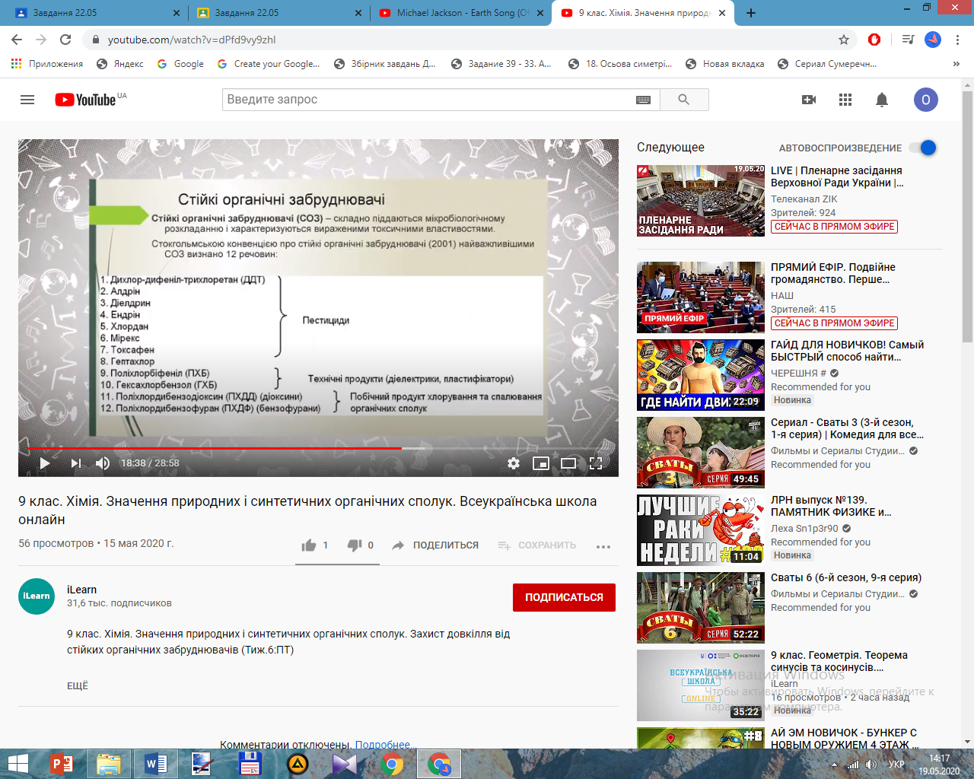

Slide 21
https://www.youtube.com/watch?v=lkUVr8rN7Ek

